Slide 1


Slide 2


Slide 3


Vi gør det nemt
at vælge energivenlige
produkter
Notes:
Det hedder sig, at vi kunne spare 50% af energiregningen, hvis alle vores apparater blev skiftet ud med de mest energivenlige. Vi skal vise energibrugerne vej til de mest energivenlige produkter, og vi skal hjælpe producenter og forhandlere med at fremme salget, så det motiverer til at gøre energivenlighed til det vigtigste salgsparameter.

Slide 4

Vi gør det nemt at
gennemføre energiforbedringer
i bygninger
- Boligtjek
- Håndværkerlisten
- Vejledninger
Notes:
Det er i boligerne og alle de andre bygninger, at det største potentiale for energibesparelser ligger. Men at nå fra at blive bevidst om, at en energirenovering i bygningen er en mulighed, til at projektet er gennemført, er en proces med en masse beslutninger og faldgrupper. Vi skal hjælpe bygningsejere med først at stille diagnosen og derefter finde ud af, hvad der skal gøres. Vi skal hjælpe bygningsejeren med at undgå faldgrupper, oplyse om alt det vigtige og relevante, motivere til at handle og til sidst: sørge for, at det er den rigtige energiløsning, der bliver gennemført.

Slide 5


Vi gør det
nemt at agere
energirigtigt
Notes:
Et er at have de optimale rammer - en bygning med de bedste, energivenlige produkter. Den rigtige brug af bygningen, installationerne og apparaterne er også nødvendig, for at vi kan opnå energibesparelser. Det handler om at bruge vores bolig og alle de apparater, vi anskaffer os, på en måde så vi får det optimale ud af det hele og ikke bruger overflødig energi.
Vi skal stå til rådighed med relevant, troværdig oplysning og gode råd om energirigtig adfærd og sætte fokus gennem kampagner.

Slide 6

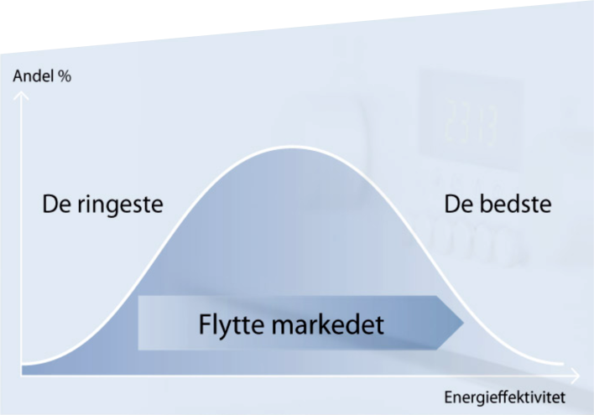
Vi går i dialog med
aktører for at
sikre størst muligt
udbytte af
indsatsen
Notes:
Udnytte synergieffekten og synliggøre de gode energiløsninger

Slide 7
Kampagne for energibesparelser
i bygninger
2011

Slide 8
Baggrunden
Et bredt flertal i Folketinget besluttede i 2008, at der med udgangspunkt i den energipolitiske aftale skal gennemføres kampagne- og kommunikationsaktiviteter til fremme af energibesparelser i bygninger i perioden 2008-2011.
Kampagnemidlerne blev 1. marts 2010 overdraget til CFE, der i 2011 gennemfører en af de største kampagner nogensinde for energibesparelser i bygninger
Kampagnen målrettes primært private boligejere, boligforeninger, udlejningsselskaber til private samt kommercielle og offentlige bygningsejere, men indeholder også aktiviteter rettet mod håndværkere, rådgivere, finansieringsinstitutioner og andre.

Slide 9

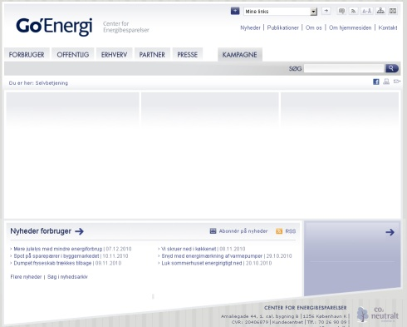
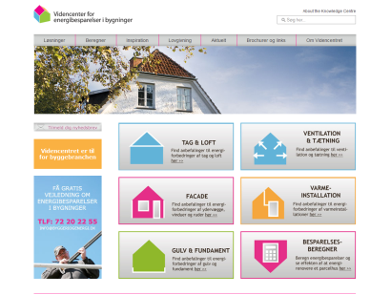
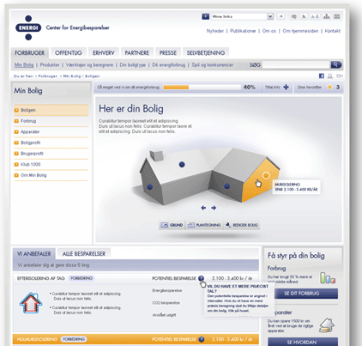

Kampagnen peger mod energiløsninger og redskaber
Kampagne
Spor 1) Primære målgrupper
Spor 2) Sekundære målgrupper
Website
www.GoEnergi.dk
Energiløsninger
Boligtjek, Videnscenteret, BR10 osv.
BR10/Vent/Kedel

Slide 10

En central indgang
Energiløsninger
Redskaber
BR10
KAMPAGNESITET
Boligtjek
Cases
Kedeleftersynsordningen
Ventilationsordningen
Energimærkningen

Slide 11


Et samlet signifikant univers binder kampagnen sammen
Et signifikant kreativt univers gør forskellen:
Stor genkendelighed –
på et lavinteresseområde
Effektiv kommunikation –
af et komplekst emne
Kontinuitet –
til mange forskellige målgrupper
Storytelling –
indbygger en underholdende og let tilgang til et svært område
Branding – effektiv medieinvestering

Slide 12

Kanaler
TV =
Opmærksomhed
Print =
Opmærksomhed og uddybning
Web =
Information, dialog og værktøjer
PR =
Understøtter, forklarer og nuancerer kampagnens budskaber

Slide 13
Overordnet tidsplan
Marts Maj September November
SPOR 1:
Indsats over for primære målgrupper
Intro
Vinduer
Tekniske installationer
Isolering
SPOR 2:
Indsats over for sekundære målgrupper

Slide 14
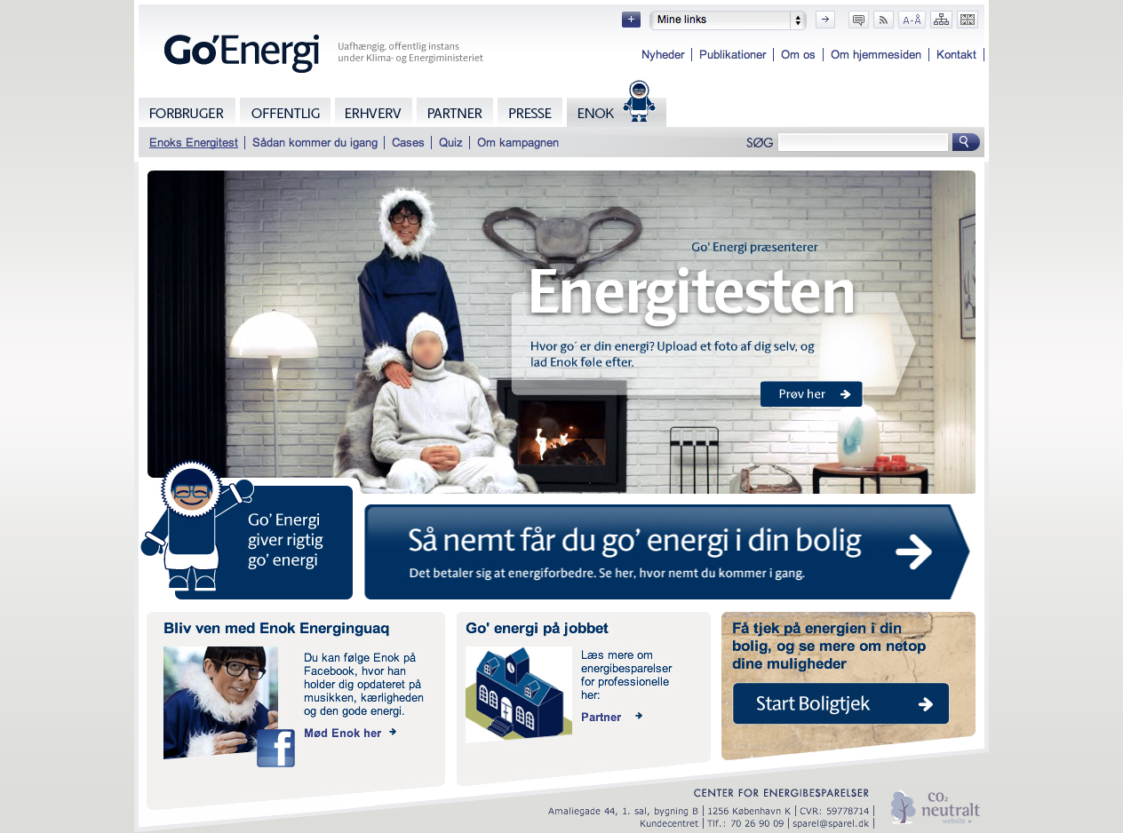

Slide 15
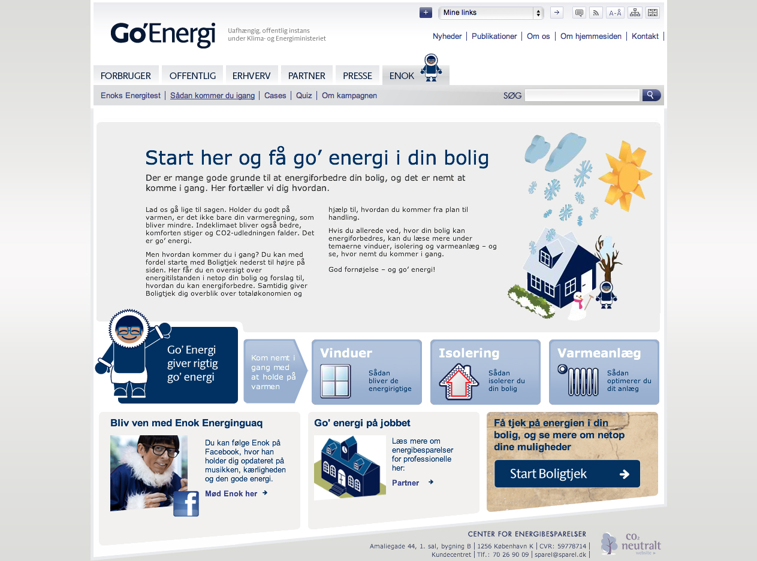

Slide 16
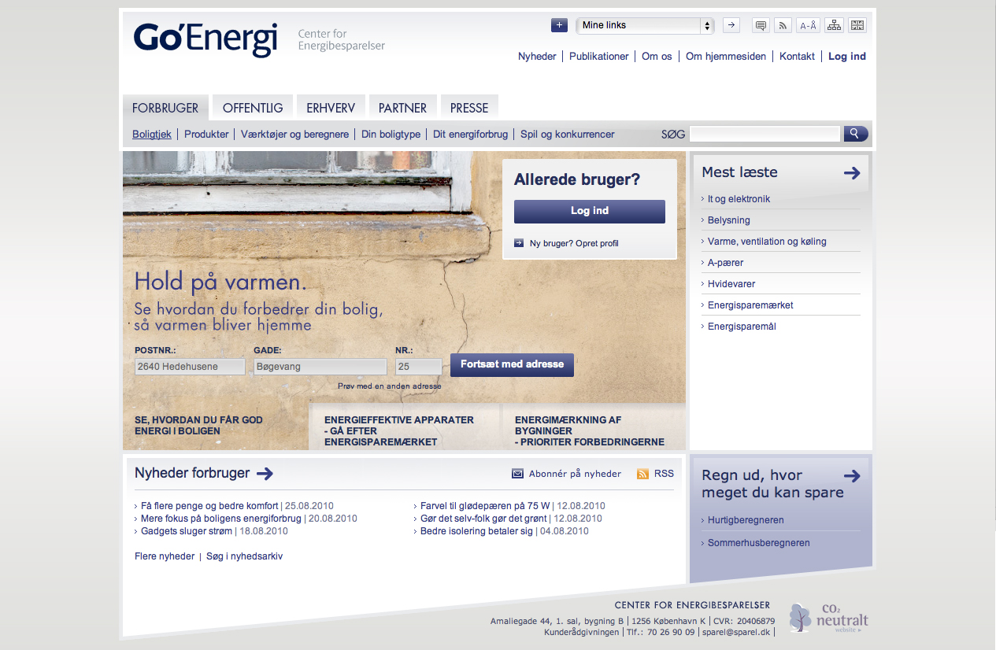

Slide 17

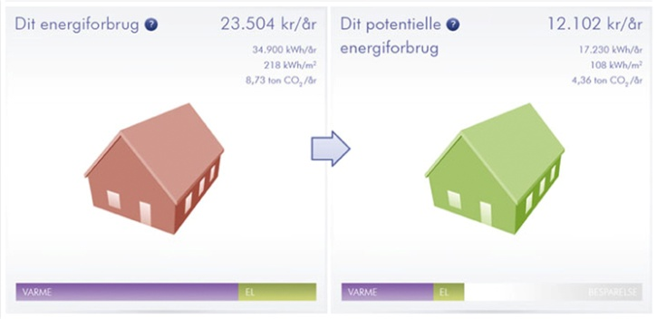
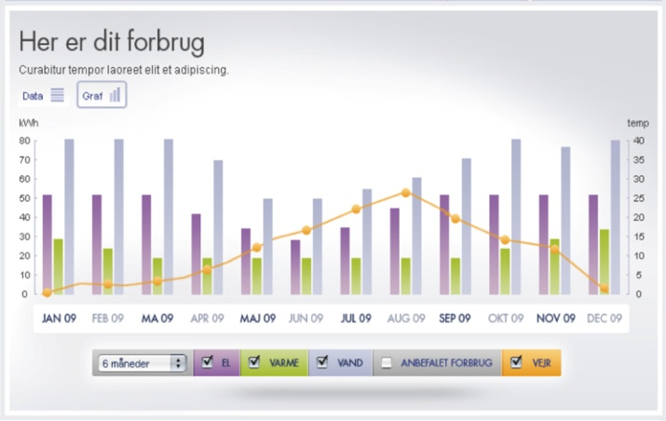
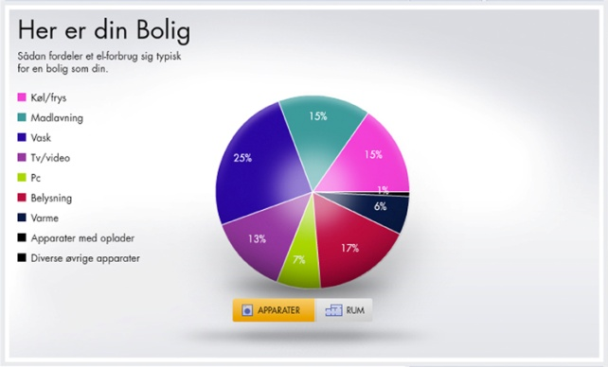

Slide 18
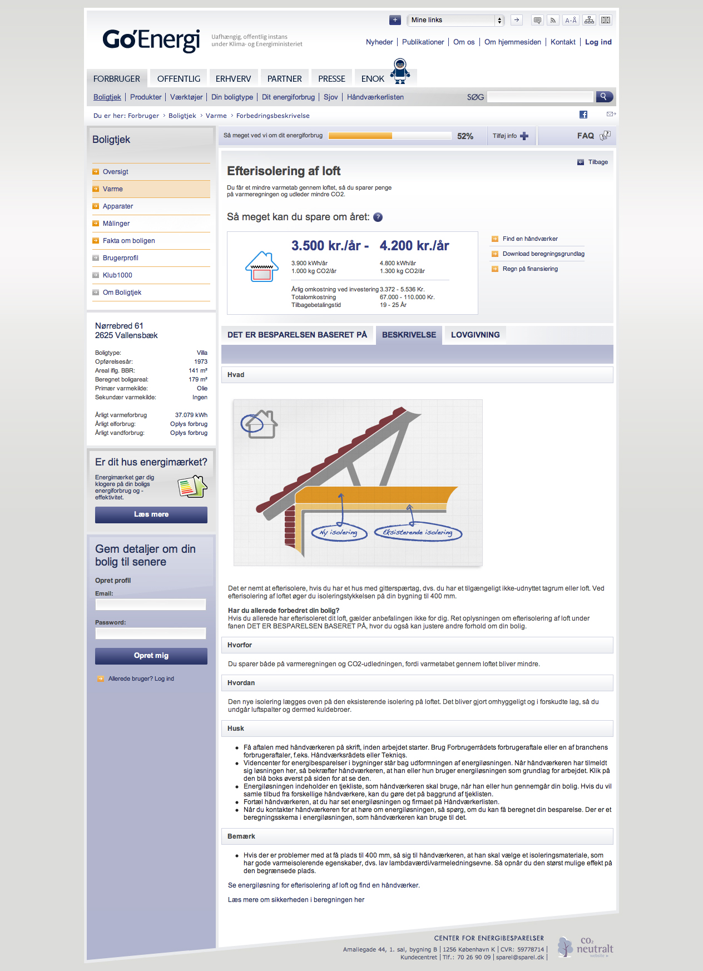

Slide 19
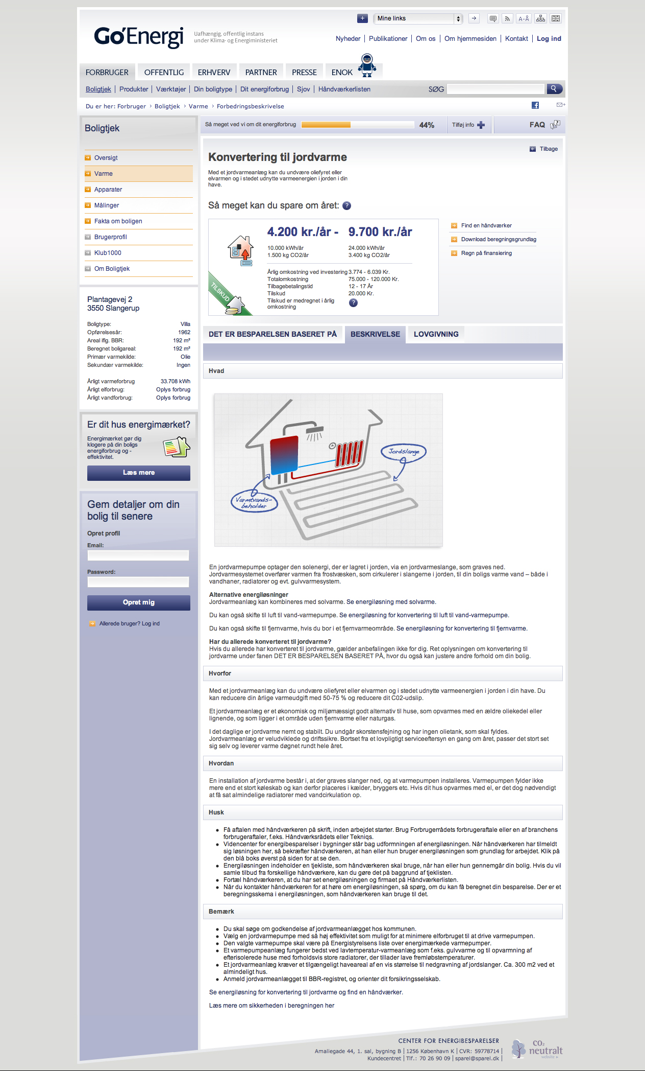

Slide 20
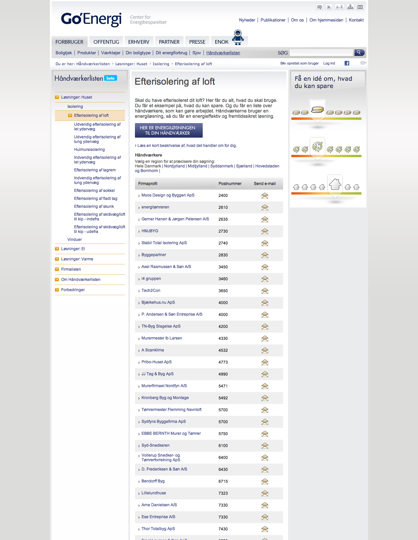
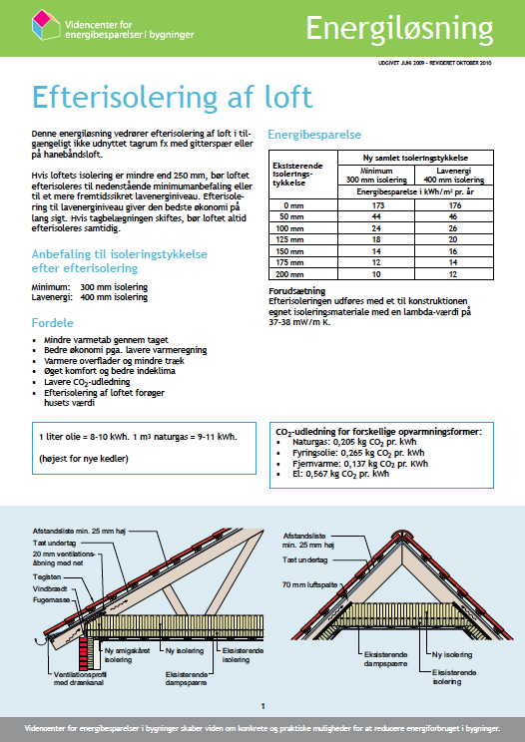

Slide 21
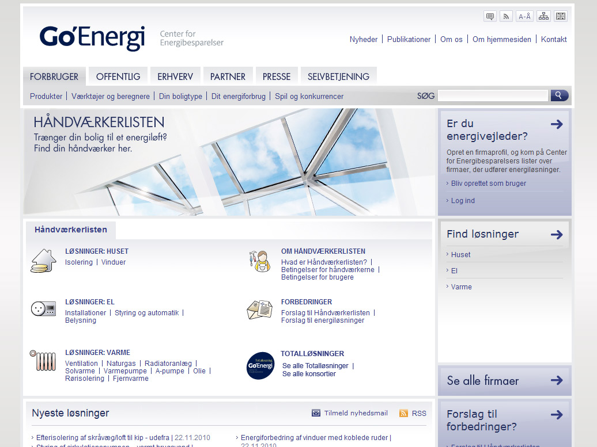

Slide 22
Tak for jeres tid!
Asser Simon Chræmmer Jørgensen
www.GoEnergi.dk
Notes:
Om Centeret publikationer

